Slide 1
Опытные туристы знают как правильно установить палатку и как ее оборудовать внутри. Они на своем опыте знают, что с собой взять и куда в палатке это положить. Сейчас я поделюсь такими знаниями с менее опытными туристами.
Во время длительной стоянки на одном месте, да и на ночлег. Туристы разбивают палатку и укладывают вещи, так чтобы было удобно ими пользоваться.
Размещение вещей в палатке

Slide 2
Личную мелочь типа очков, мыла, бритвы или туалетной бумаги лучше распихать по внутренним карманам палатки. Сюда же во время ночлега можно сложить книгу, фонарик или даже нож. Фонарик или светильник еще можно подвесить в центре палатки, за специальный крючок.
В месте где будут спать кладут туристический коврик или лапник. Сюда же можно добавить и спальный мешок. Рюкзаки обычно кладут в изголовье. Правда если они не огромные и там остались только мягкие вещи.
Обувь в летнее время года оставляется в предбаннике палатки. В зимнее время часто или спят в обуви или кладут ее в спальник в ногах.
Различные котелки, миску, поварешки и прочую посуду можно развесить на сучках возле костра. Или же растянуть веревку на которую повесить несколько крючков из проволоки и на них повесить посуду. Но тут желательно, чтобы посуда была накрыта сверху тентом.

Slide 3
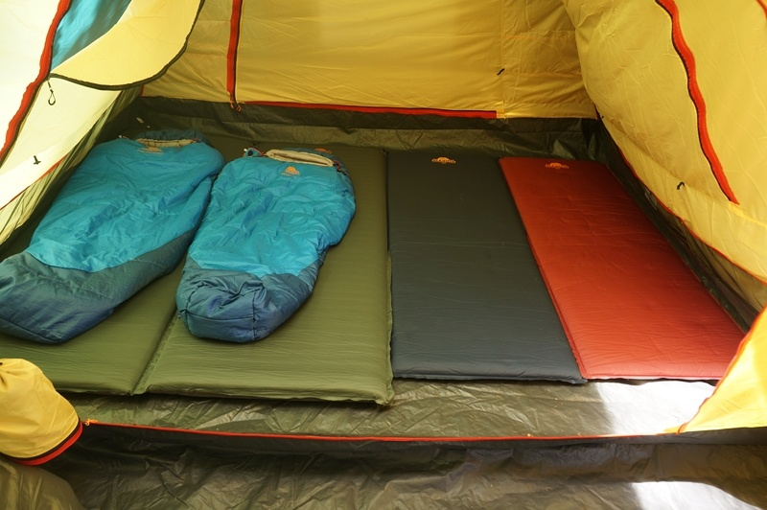

Slide 4
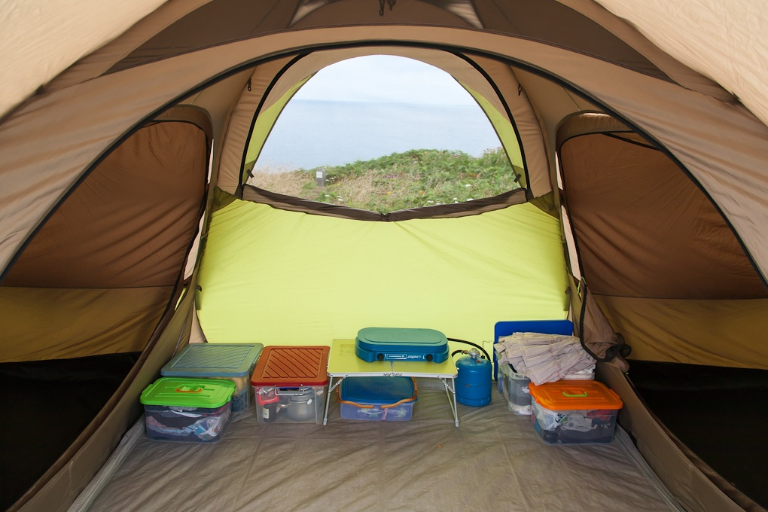

Slide 5
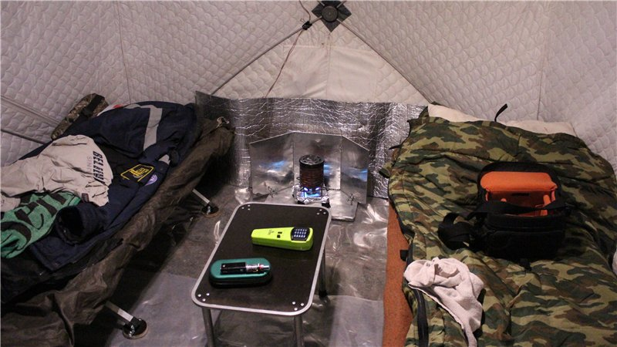

Slide 6
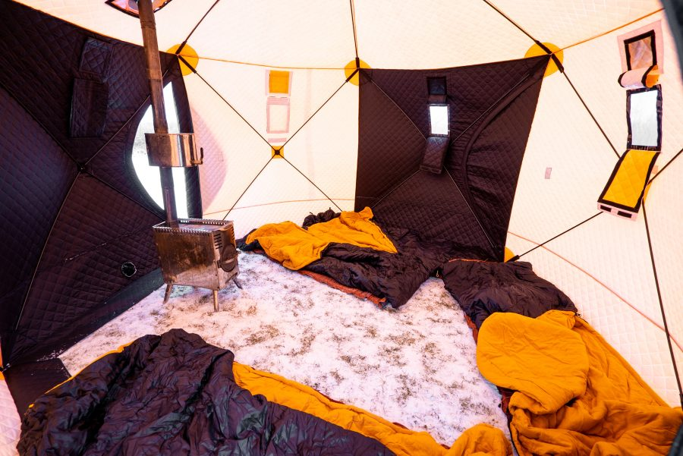

Slide 7
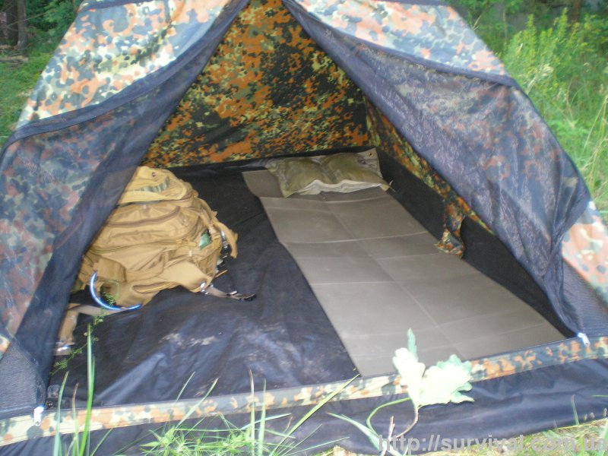
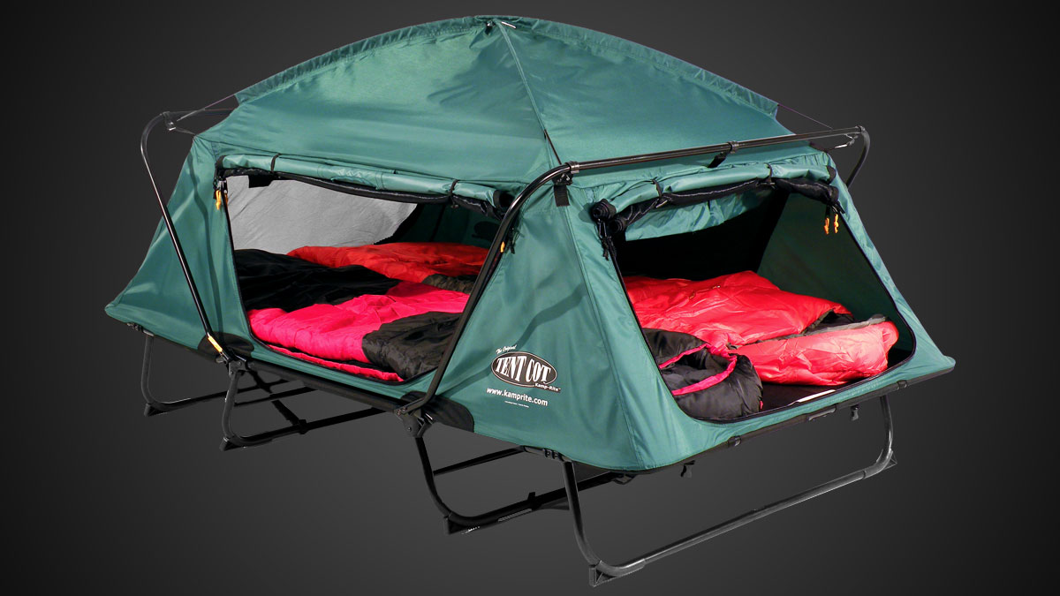

Slide 8
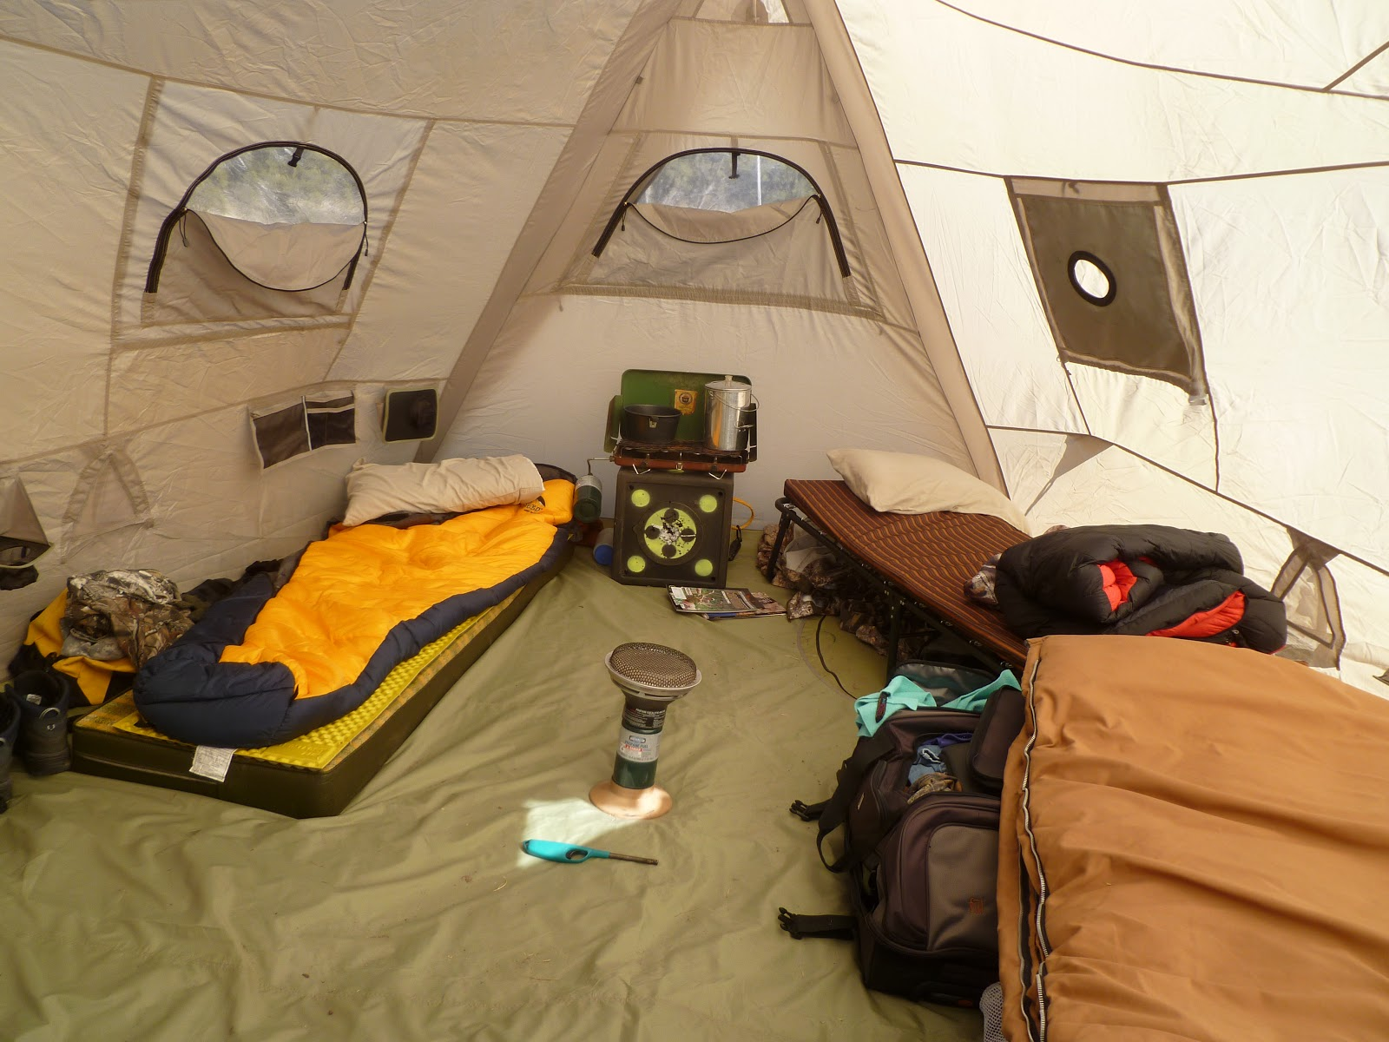

Slide 9
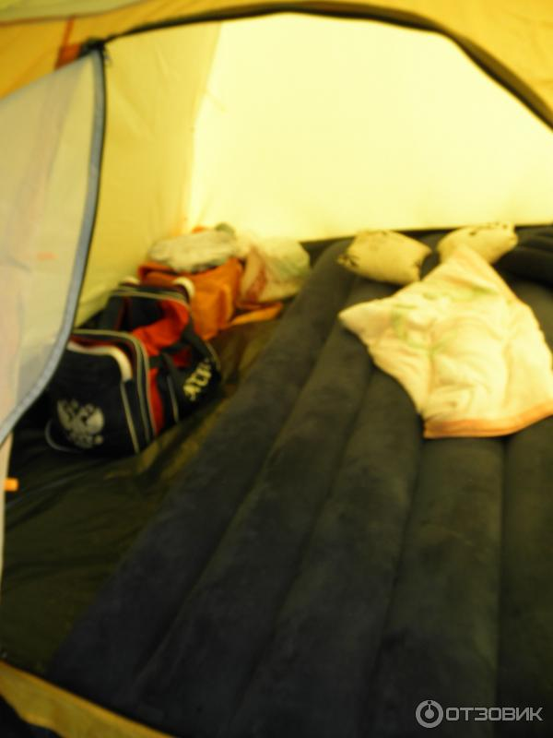
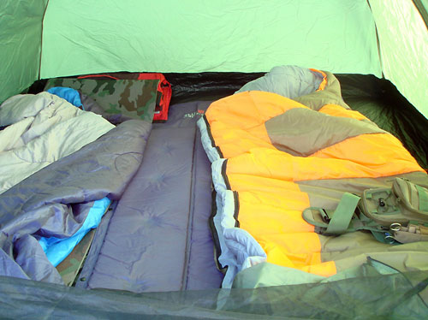

Slide 10
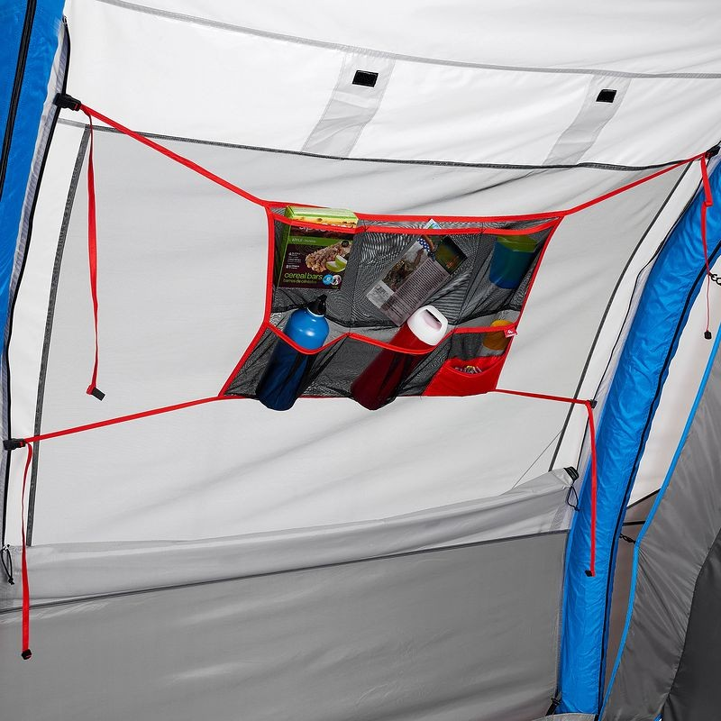
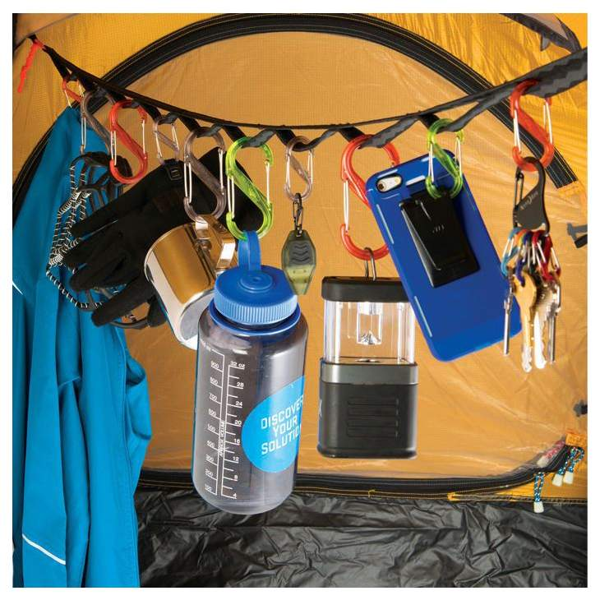
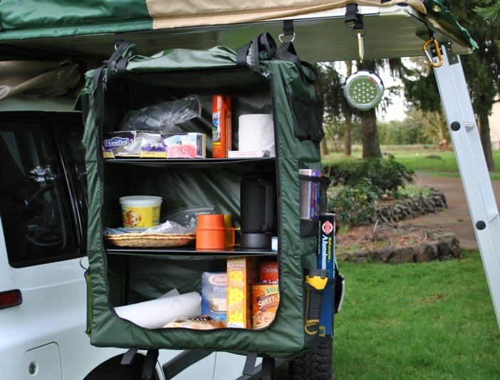
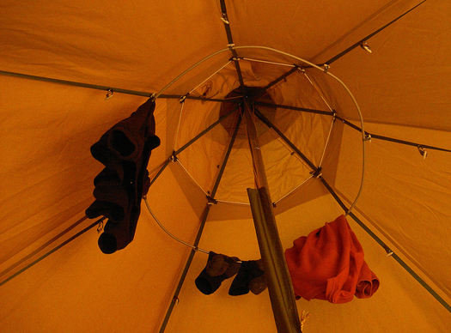
Приспособления в палатке

Slide 11
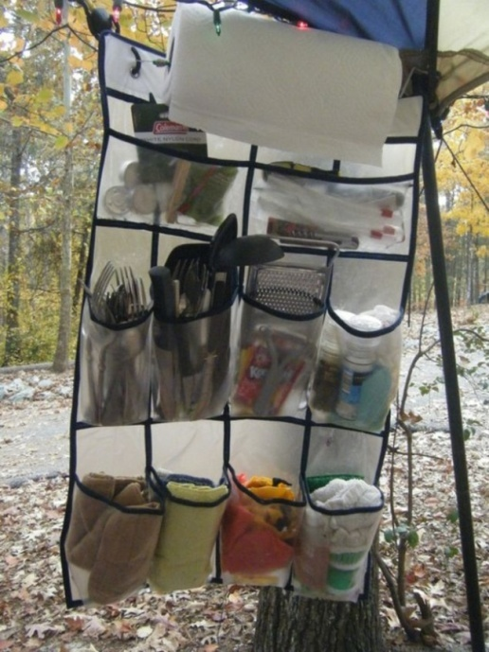
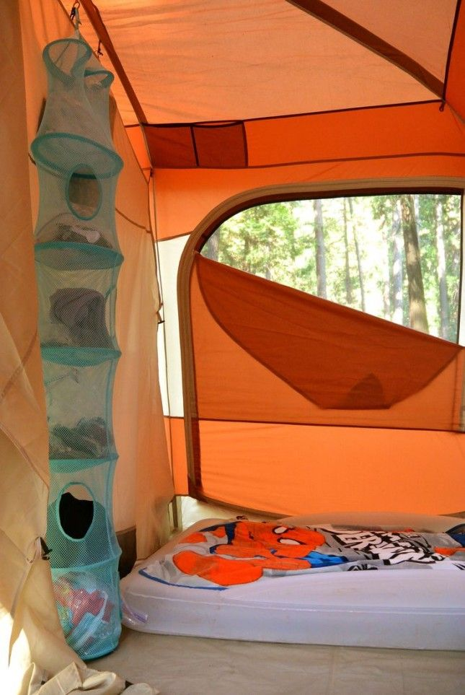
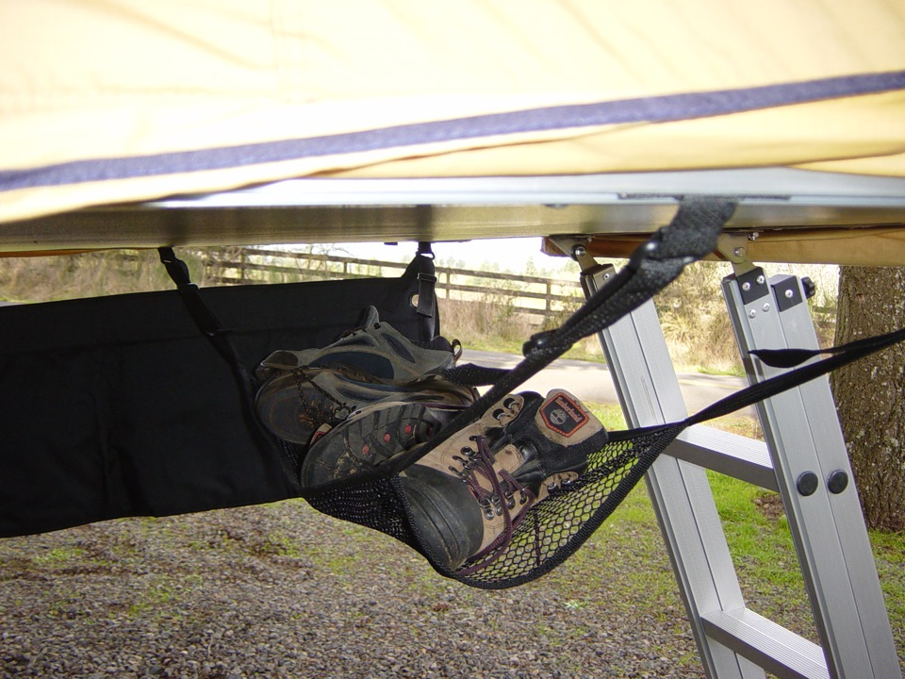

Slide 12
Вот и все советы для начинающих туристов.
Данная информация не является полным пособием, а лишь позволяет ознакомить новичков с некоторыми общими моментами оборудование палаток во время похода.
Спасибо за внимание!

